Slide 1
Was wir alles nicht mehr in Jahrmarkt finden
Die Ansicht unseres Heimatortes Jahrmarkt hat sich in den letzten Jahrzehnten sehr verändert. Viele Gebäude, die uns wichtig und nützlich waren, die an Tradition und Brauchtum gebunden waren, gibt es gar nicht mehr oder wurden für andere Zwecke umfunktioniert.
Im Anschluss einige Beispiele.

Slide 2
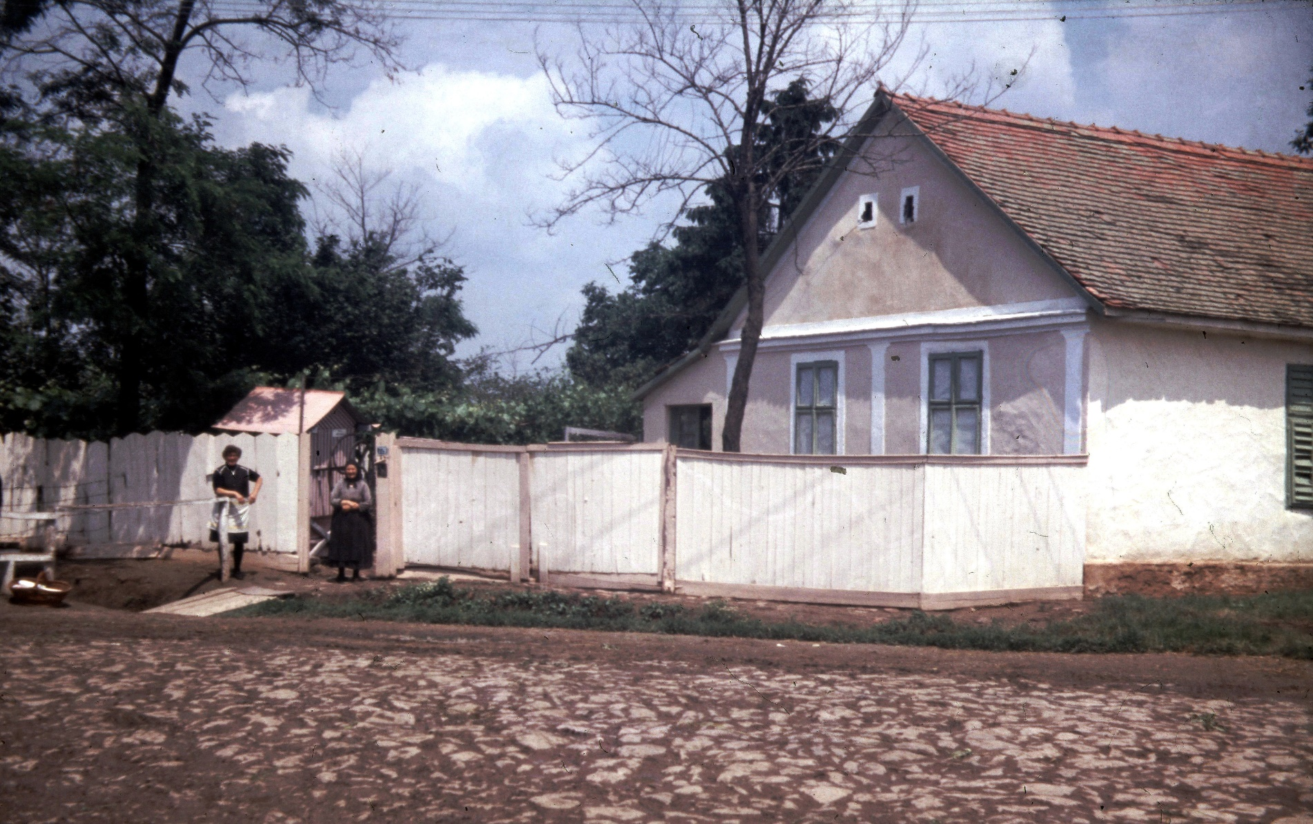
Die „Tscharda“ am Dorfeingang

Slide 3
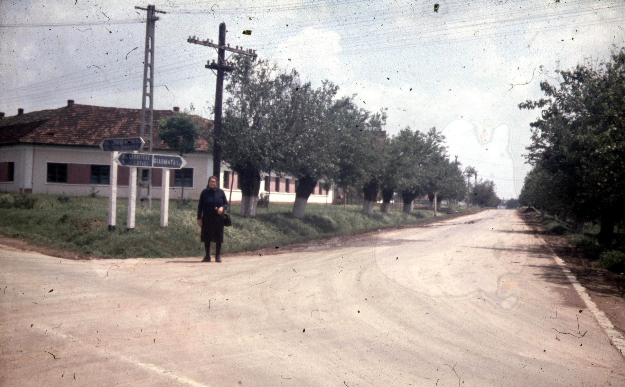
Die Unterkunft für Saisonarbeiter, „Dormitor“ genannt, wurde abgerissen.

Slide 4
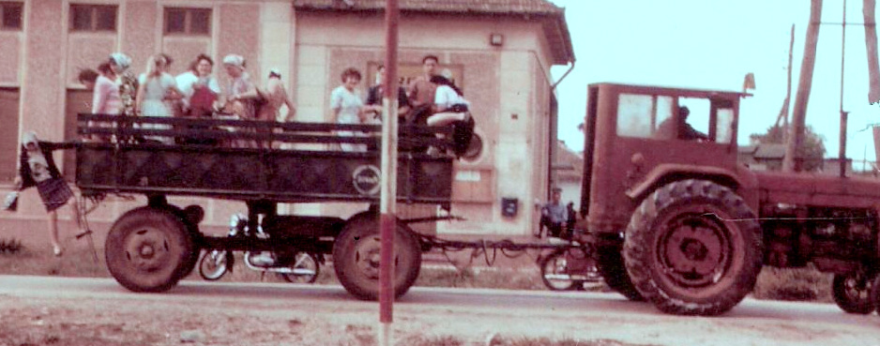
Keine Traktoren mehr, die die Mitarbeiter von der Hühnerfarm bringen.

Slide 5
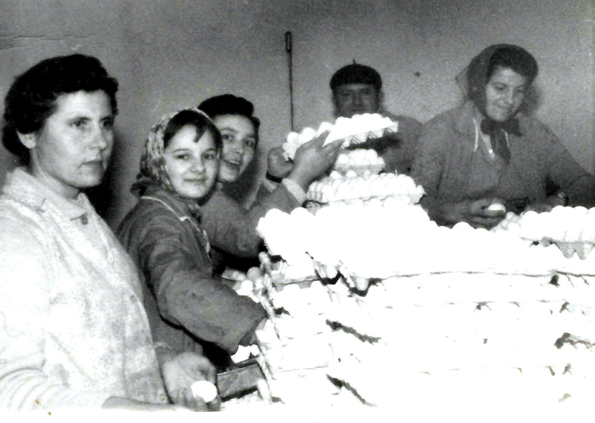

Slide 6
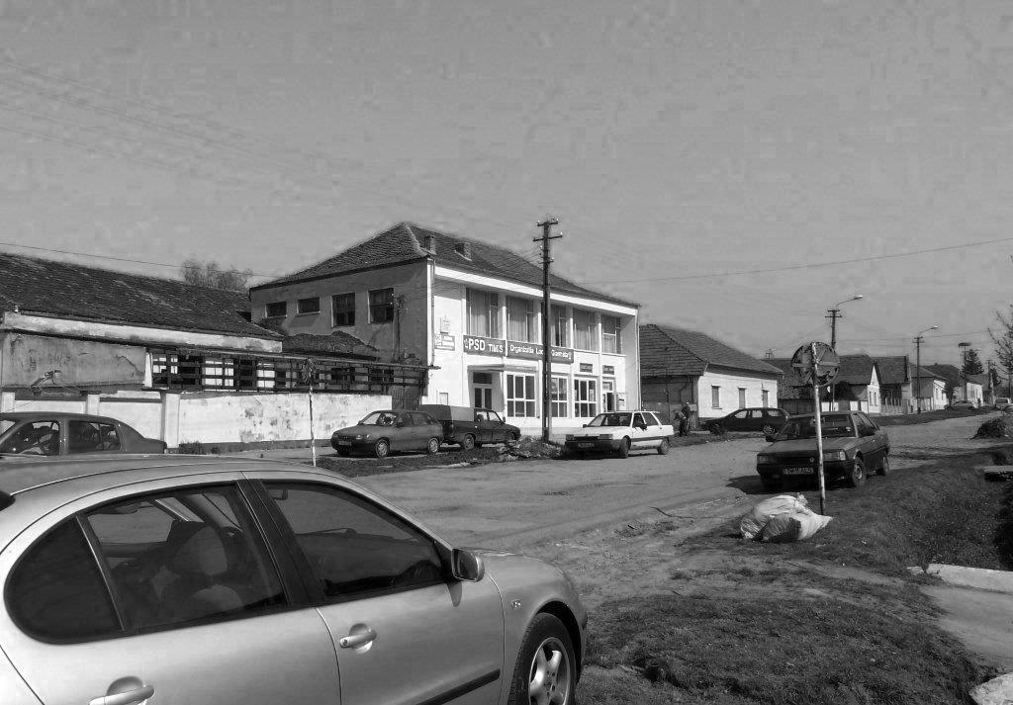
Der Lebensmittelladen „Alimentara“ und das daneben stehende Restaurant fehlen

Slide 7
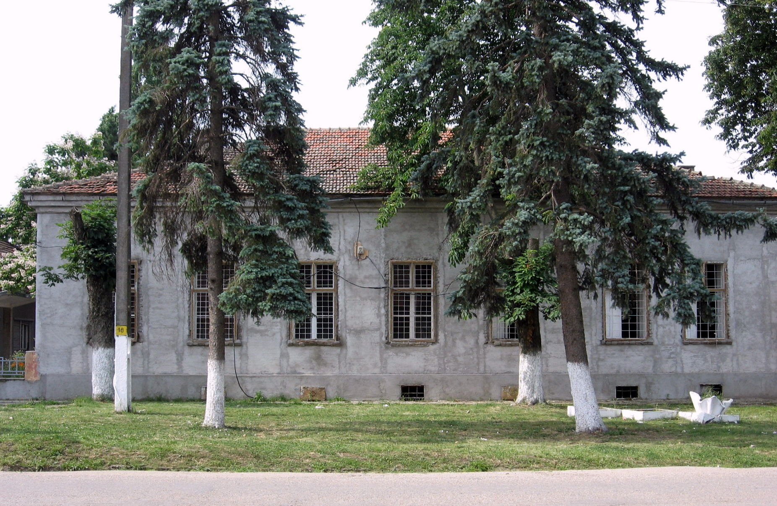
Die Büros der Staatswirtschaft fehlen

Slide 8
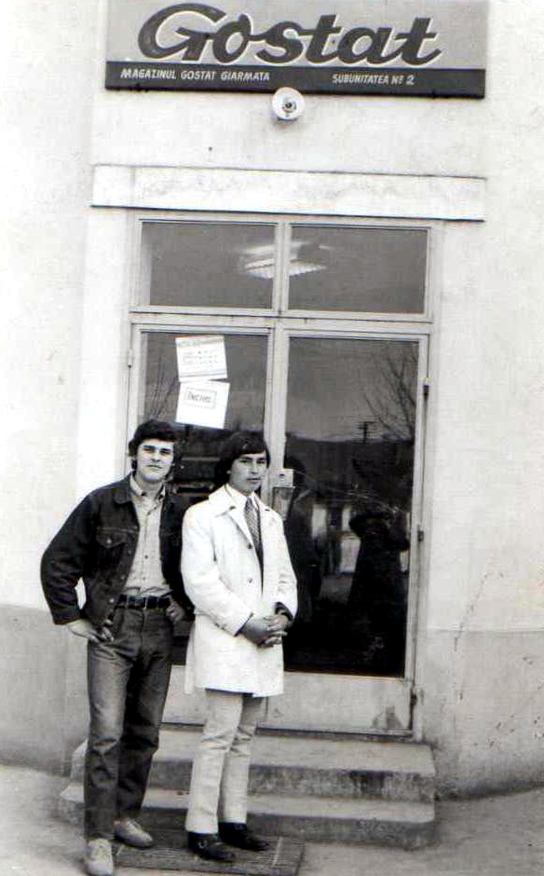
Wer kannte es nicht, das kleine Lädele neben den Büros der Staatswirtschaft. In dem jahrzehntelang von Frau Luca geführten Laden wurden Wurstwaren und Milchprodukte aus eigener Produktion angeboten. Wir nannten den Laden einfach zur Chivuta.

Slide 9
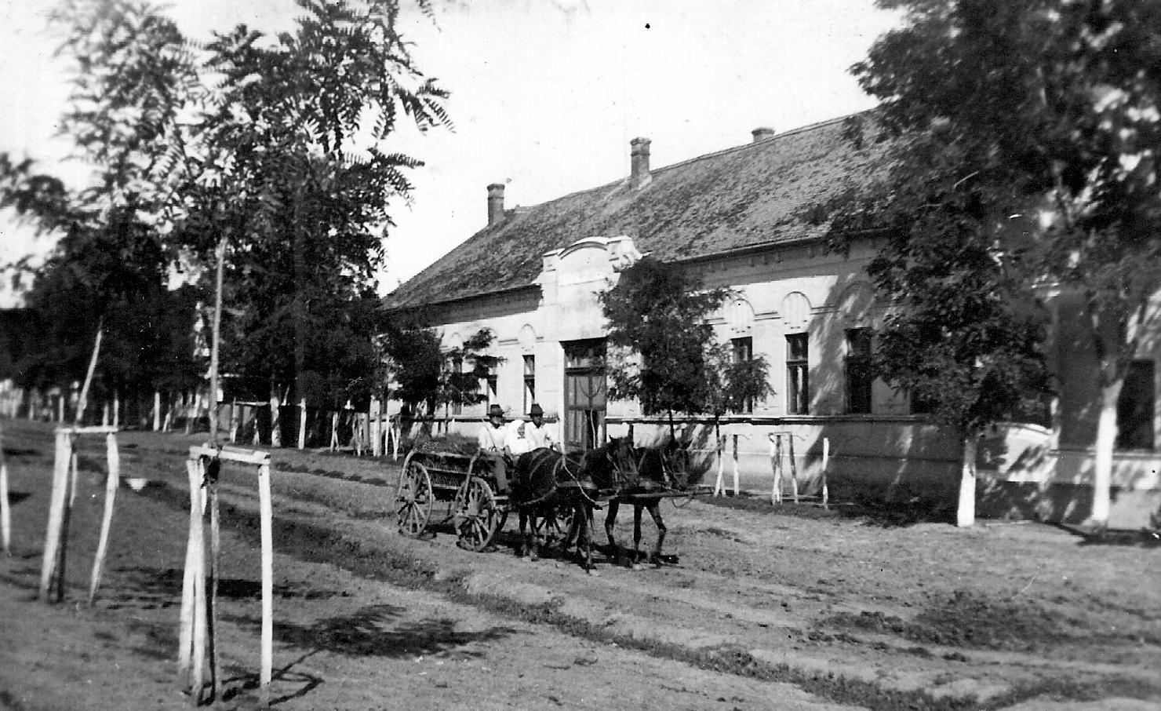
Den Kindergarten aus der Altgasse gibt es nicht mehr

Slide 10
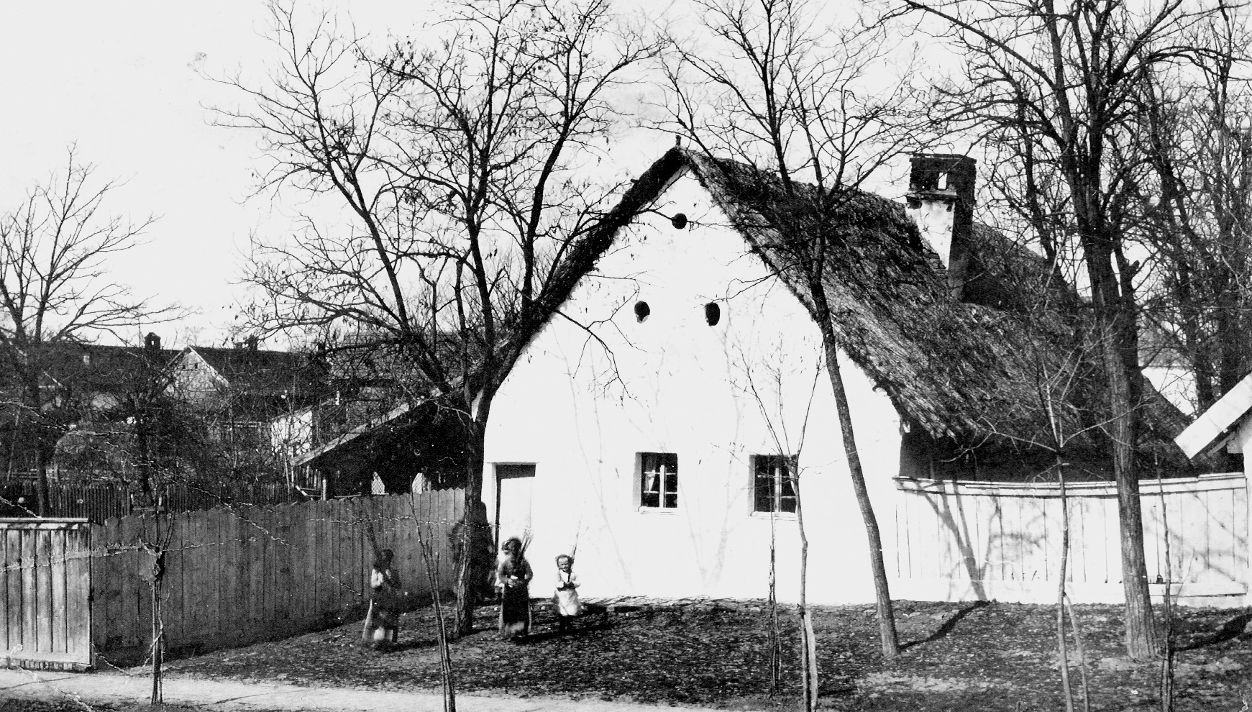
Einstiges Siedlerhaus der Familie Linz/ Krämer/ Possler

Slide 11
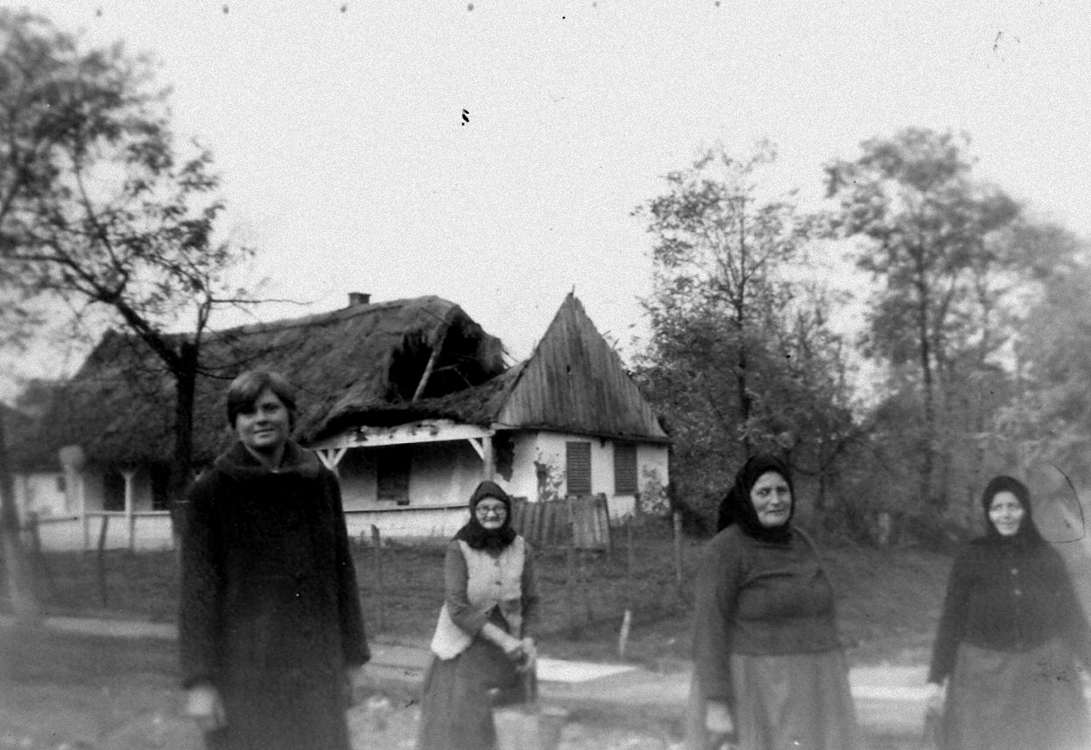
Das von uns noch gekannte Siedlerhaus der Familie Schwaber wurde 1968 abgerissen und an seiner Stelle ein neues Haus gebaut.

Slide 12
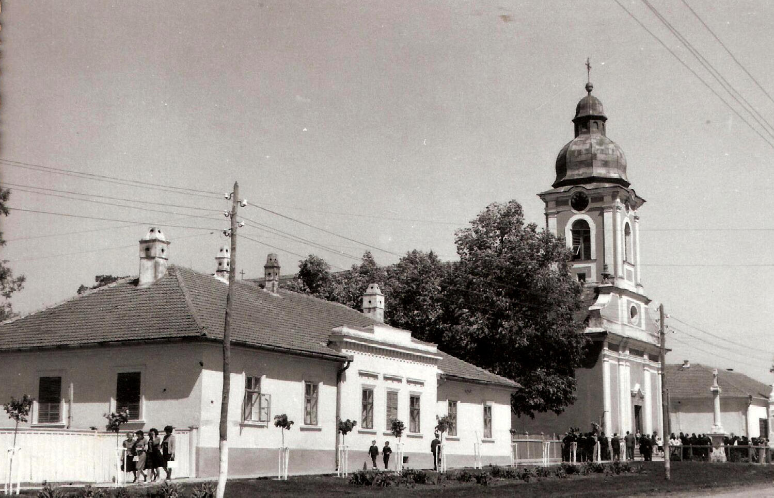
Das originelle Pfarrhaus neben der Kirche wurde verkauft. Was damit passiert, weiß man noch nicht.

